Slide 1
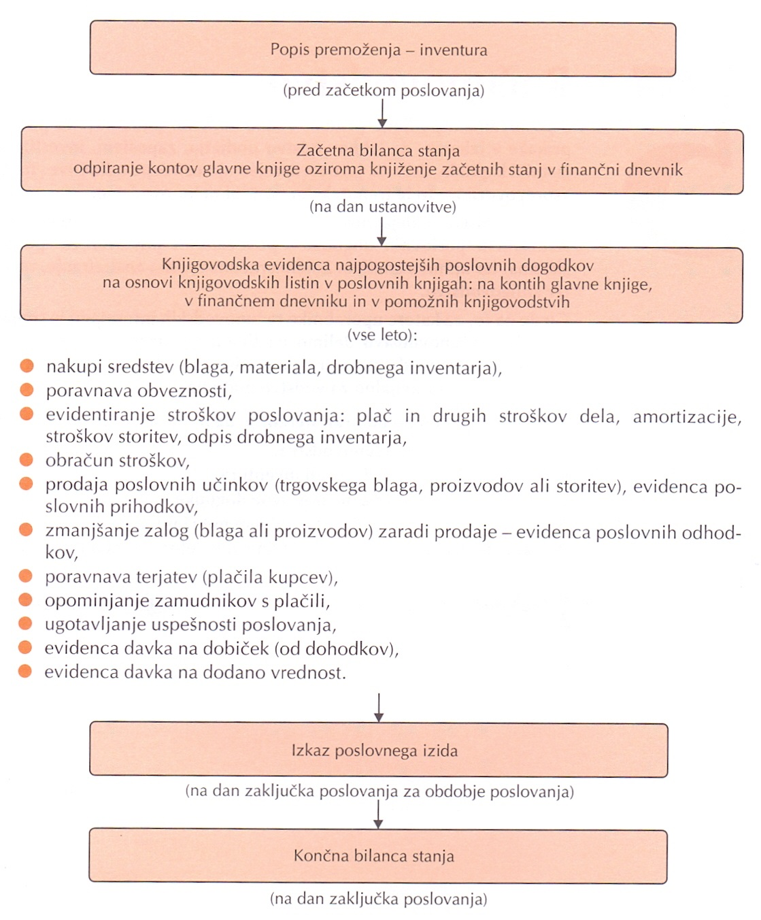
5.1 NALOGE RAČUNOVODSTVA
5.1.1 UGOTAVLJANJE POTREB PO ZAPOSLENIH
1. Katera so najpomembnejša opravila računovodskega oddelka glede na zaporedje od prvega do zadnjega?

Slide 2
2. Kaj je poslovni dogodek?
poslovni dogodek
dogodek, ki vpliva na spreminjanje:
stanja sredstev
obveznosti do virov sredstev
prihodkov ali odhodkov
poslovni dogodek moramo zapisati na mestu nastanka spremembe, ko nastane
zapišemo ga v poslovnih listinah in knjigah
o njem poročamo v računovodskih izkazih za obračunsko obdobje, na katerega se nanaša
3. Kaj je knjigovodska listina?
knjigovodska listina
v posebni obliki sestavljen in s podpisi potrjen zapis o poslovnem dogodku
ga izpričuje
kontrolira
služi za vnos knjigovodskih podatkov v poslovne knjige

Slide 3
4. Kakšne so značilnosti notranjih, zunanjih listin in katere so?
notranje listine
nastanejo v podjetju
izdani račun (IR)
izdani dobropis (ID)
izdani bremepis (IB)
izdani račun za predujem (IRp)
zunanje listine
nastanejo zunaj podjetja
nastanek terjatev oz. obveznosti
prejeti račun (PR)
prejeti dobropis (PD)
prejeti bremepis (PB)
prejeti račun za predujem (PRp)
spremembe denarnih sredstev
blagajniški prejemek (BP)
blagajniški izdatek (BI)
blagajniški dnevnik (BD) + bančni izpisek (BA)
spremembe zalog v skladišču
skladiščna prevzemnica (SP)
skladiščna izdajnica (SI)

Slide 4
3. Kaj so poslovne knjige?
poslovne knjige
so povezane:
knjige
kartoteke
datoteke s knjižnimi poslovnimi dogodki, vidnimi iz knjigovodskih listin
poznamo:
temeljne poslovne knjige
dnevnike
glavne knjige
pomožne poslovne knjige
razčlenjevanje knjige

Slide 5
4. Kaj je dvostavno knjigovodstvo?
dvostavno knjigovodstvo
način zapisovanja podatkov o poslovnih dogodkih iz knjigovodskih listin v knjigovodske knjige
izhodišče za temeljno knjigovodsko tehniko je v značilnosti poslovnega dogodka
ki vpliva na spremembo vsaj dveh ekonomskih kategorij
vsi poslovni dogodki se beležijo na
knjigovodski račun - konto

Slide 6
5.2 POPIS ALI INVENTURA
5. Kakšne so značilnosti popisa premoženja (inventure)?
popis premoženja
pred začetkom poslovanja mora podjetje ugotoviti, s kolikšnim premoženjem razpolaga
izvede popis premoženja:
popis:
sredstev
obveznosti do virov sredstev
pristojni organ (direktor) izda poseben:
sklep o izvedbi popisa
izdajo sklepi o imenovanju:
popisnih komisij za popis posameznih delov premoženja
sestavljajo najmanj 3 člani iz vrst zaposlenih
Zakon o gospodarskih družbah predpisuje:
stanje sredstev in obveznosti do virov sredstev po poslovnih knjigah se mora vsaj enkrat letno uskladiti z dejanskim stanjem
pri primerjavi dejanskega in knjižnega stanja lahko ugotovijo:
stanji sta enaki
dejansko stanje > knjižnega -> presežek
dejansko stanje < knjižnega -> primanjkljaj
popisne listine podpišejo in zaključijo -> sestavni del poslovnih knj.
primanjkljaj / presežek, evidentirajo v rač. stanje p. knj. usk. dej. s.

Slide 7
5.3 ZAČETNA BILANCA STANJA
5. Kakšne so značilnosti začetne bilance stanja?
bilanca stanja
eden temeljnih računovodskih izkazov
prikazuje stanje sredstev in obveznosti do virov sredstev na določen dan
podjetja obvezno sestavijo bilanco stanja (redne):
ob ustanovitvi (začetna bilanca stanja)
vsako leto pa 31. 12. (končna bilanca), ob koncu koledarskega l.
Ob začetku koledarskega leta (začetna bilanca)
ob izrednih dogodkih sestavijo še izredne bilance stanja (likvidaciji, elementarnih nesrečah …)
bilanca stanja ima dve strani:
aktivo -> prikazuje sredstva (stvari, pravice, denar) podjetja
Pasivo -> prikazuje obveznosti do virov sredstev
načelo uravnoteženosti
vrednost sredstev = vrednosti obveznosti do virov sredstev
temeljno bilančno načelo

Slide 8
5.4 NAJPOGOSTEJŠE KONTIRANJE
6. Kakšne so značilnosti najpogostejšega kontiranja?
najpogostejše kontiranje
najpogostejši poslovni dogodki v poslovanju podjetja
nekateri se dogajajo ob vseh delovnih dneh
nakupi, prodaje, plačila
za druge je značilna periodičnost
mesečni obračun in nakazilo plač in drugih stroškov dela
trimesečni obračun DDV
letni obračun davka na dobiček

Slide 9
5.5 DENARNO POSLOVANJE IN PLAČILNI PROMET
6. Kakšne so značilnosti denarnega poslovanja?
denarno poslovanje
vključuje:
prenašanje, unovčevanje, obračunavanje, vplačevanje in izplačevanje
denarnih zneskov med udeleženci plačilnega prometa
plačila so lahko:
gotovinska (z denarjem v gotovini)
brezgotovinska (z instrumenti plačilnega prometa)
podjetje pridobi denarna sredstva na več načinov:
prodaja poslovnih učinkov (proizvodi, blago in storitve) dejavnosti
prejetim posojilom ali z izdajo vrednostnih papirjev (delnic, obveznic)
denarna sredstva pritekajo v podjetje:
gotovina v blagajni (prodaja poslovnih učinkov za gotovino f. o.)
nakazilom na poslovni račun podjetja
denar se porabi:
za nakup materiala, blaga, plačilo opravljenih storitev, davkov ter prispevkov iz izplačila plač

Slide 10
5.5 DENARNO POSLOVANJE IN PLAČILNI PROMET
6. Kakšne so značilnosti plačilnega prometa?
plačilni promet (1. del)
izvajalci plačilnega prometa so:
Banka Slovenije in banke, hranilnice ter druge pravne osebe, ki opravljajo finančne storitve
z njihovim posredovanjem se v plačilni promet vključujejo:
imetniki transakcijskih računov (pravne in fizične osebe (zasebniki) ter civilnopravne osebe (društva, verske skupnosti …)
o vseh spremembah na TRR je lastnik le-tega sproti obveščen z:
izpiskom, ki ga mora izdati banka
instrumenti za poslovanje s TRR so:
posebna položnica, plačilni nalog in kartice
gotovinski plačilni promet
zajema vse posle v zvezi z gotovino
največji del plačilnega prometa prek:
blagajne poteka pri prodaji blaga na drobno
plačilo storitev v gotovini

Slide 11
5.5 DENARNO POSLOVANJE IN PLAČILNI PROMET
6. Kakšne so značilnosti plačilnega prometa?
plačilni promet (2. del)
gotovinski plačilni promet
zajema vse posle v zvezi z gotovino
največji del plačilnega prometa prek:
blagajne poteka pri prodaji blaga na drobno
plačilo storitev v gotovini
blagajniški maksimum -> določen v aktu podjetja
v blagajni imamo dnevno lahko le toliko gotovine, kot jo potrebujemo za povprečna enodnevna izplačila gotovine
presežek denarnih sredstev nad blagajniškim maksimumom mora podjetje
Isti ali naslednji poslovni dan vplačati na svoj TRR
Blagajnik mora za vsako:
vplačilo izdati potrdilo o prejeti gotovini – blagajniški prejemek
izplačilo izdati potrdilo o izplačilu gotovine – blagajniški izdatek
blagajniški dnevnik sestaviti
na podlagi vseh prejemkov in izdatkov
vidno začetno stanje den. V bl. -> c. promet -> k. stan. v b

Slide 12
5.6 ZAMUDE PLAČIL
6. Kako ukrepamo v primeru zamude plačil?
zamude plačil
S plačilom zamuja kupec pri fiksno dogovorjenem plačilnem roku
ko ga prekorači
dolžnik pred zapadlostjo ugotovi -> ne bo mogel plačati v roku
mora pravočasno -> najpozneje po 2. opominu prositi upnika, podaljša plačilni rok
potrudimo, ne bomo znašli na listi dolžnikov
kot upnik bomo morali opomniti plačnike, ki so v zamudi
načrt opominjanja uresničujemo v naslednjih fazah:
opozorilno pismo (1. opomin) dva tedna po zapadlosti računa
opomin s postavitvijo roka (2. opomin) po nadaljnih 2 tednih
opomin s postavitvijo zadnjega plačilnega roka (3. opomin) po nadaljnih 2 tednih
vklučitev odvetnika po nadaljnem tednu
opominjanje po sodni poti po nadaljnih dveh tednih

Slide 13
5.7 DAVKI
6. Kakšne so značilnosti DDV-ja in davka od dobička pravnih oseb?
davki
Država opravlja naloge, ki so splošnega družbenega pomena
za opravljanje teh nalog potrebuje -> denarna sredstva
enega izmed teh virov predstavljajo davki -> plačujejo: podjetja, posamezne fizične osebe
davek na dodano vrednost je davek, ki ga davčni zavezanci:
pri prodaji odvajajo državi
pri nabavi pa davek od države terjajo
Podjetja opravljajo obračun DDV-ja
mesečno ali trimesečno
davek od dobička pravnih oseb
davčni subjekti so gospodarske družbe
davčna obveznost se ugotavlja na podlagi poslovnega rezultata v okviru opravljanja gospodarske dejavnosti
pravne osebe so zavezanci za davek od dobička pravnih oseb
dosegajo dobiček z opravljanjem dejavnosti
Imajo sedež na območju RS
Obračunava in plačuje se po stopnji 17 %

Slide 14
5.8 IZKAZ POSLOVNEGA IZIDA
7. Kakšne so značilnosti dobička in izgube?
izkaz poslovnega izida
je računovodski izkaz prihodkov in odhodkov poslovanja v določenem obdobju
pozitivni poslovni izid (dobiček)
vrednostna razlika je pozitivna
dobiček je pozitivni poslovni izid, pripada podjetju + deloma državi
čisti dobiček je pozitivni poslovni izid, ki pripada samo podjetju
razporeja se na delež:
lastnikom, na povečanje osnovnega k., na rezerve oz. nerazporejen del
izguba
vrednostna razlika je negativna
izguba je negativni poslovni izid, povečan za nevračunane dajatve

Slide 15
7. Kakšne so značilnosti prihodkov?
prihodki
prihodki so sredstva, pridobljena v glavnem s prodajo učinkov
redni prihodki
prihodki poslovanja so prihodki:
iz prodaje lastnih poslovnih učinkov (izdelkov in storitev)
trgovskega blaga in materiala
subvencij, kompenzacij, premij, regresov, dotacij
prihodki financiranja so:
obresti, pozitivne tečajne razlike, dividende …
drugih prihodki so:
Prejete kazni in odškodnine, izterjane odpisane terjatve …

Slide 16
8. Kakšne so značilnosti odhodkov?
odhodki
porabljena sredstva danega obračunskega obdobja zaradi prodanih učinkov -> zajemajo tudi postavke, ki se nanašajo na stroške
redni odhodki
odhodki poslovanja:
stroški prodanih poslovnih učinkov (izdelkov in storitev)
nabavna vrednost prodanega blaga in materiala
splošni stroški uprave, splošni in neposredni stroški prodaje …
Odhodki financiranja so povezani z dolgovi:
stroški obresti, stroški odpisov in popravki finančnih naložb, dani blagajniški popusti, negativne tečajne razlike
Drugi odhodki so:
neobičajne postavke in postavke v preteklih obdobjih
znesek izgube, ki ga namerava podjetje pokriti v obračunskem obdobju
rezervazicije za kritje možne izgube

Slide 17
5.9 KONČNA BILANCA STANJA
9. Katero bilanco morajo v podjetjih sestaviti ob koncu poslovnega leta? Kaj je osnova za končno bilanco stanja?
končno bilanco stanja -> končna stanja kontov glavne knjige
10. Kako prikazujemo bilanco finančnih tokov?

Slide 18
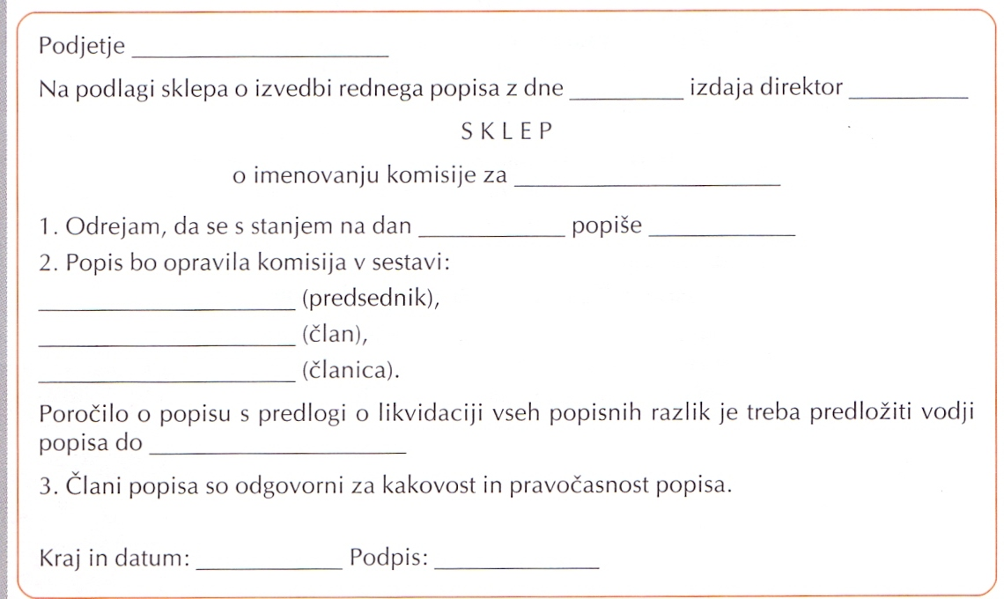

Slide 19
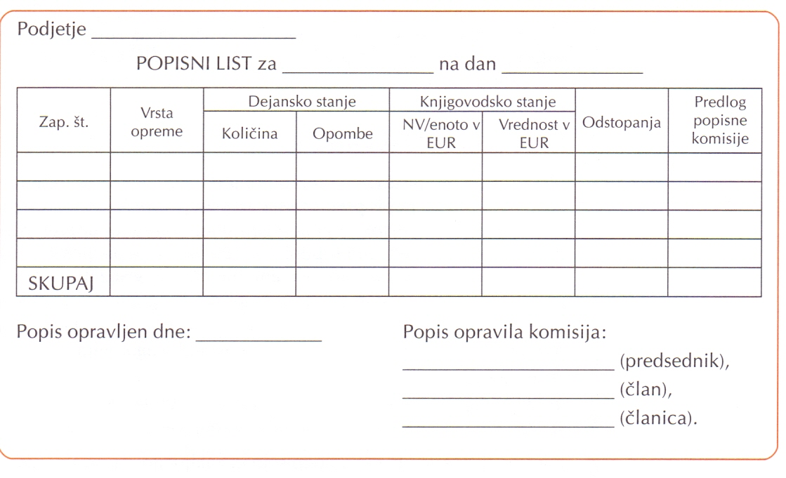

Slide 20
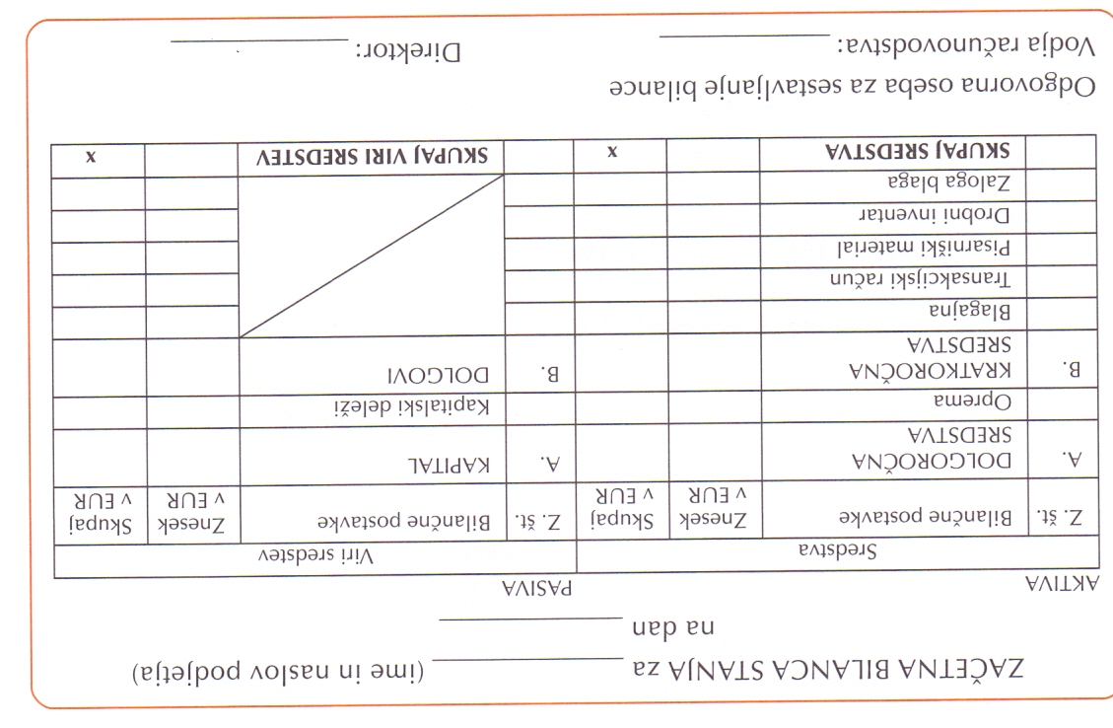

Slide 21
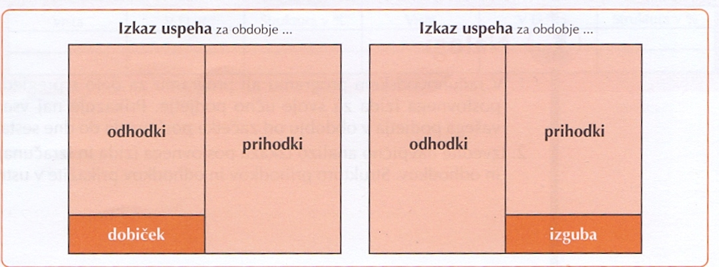

Slide 22
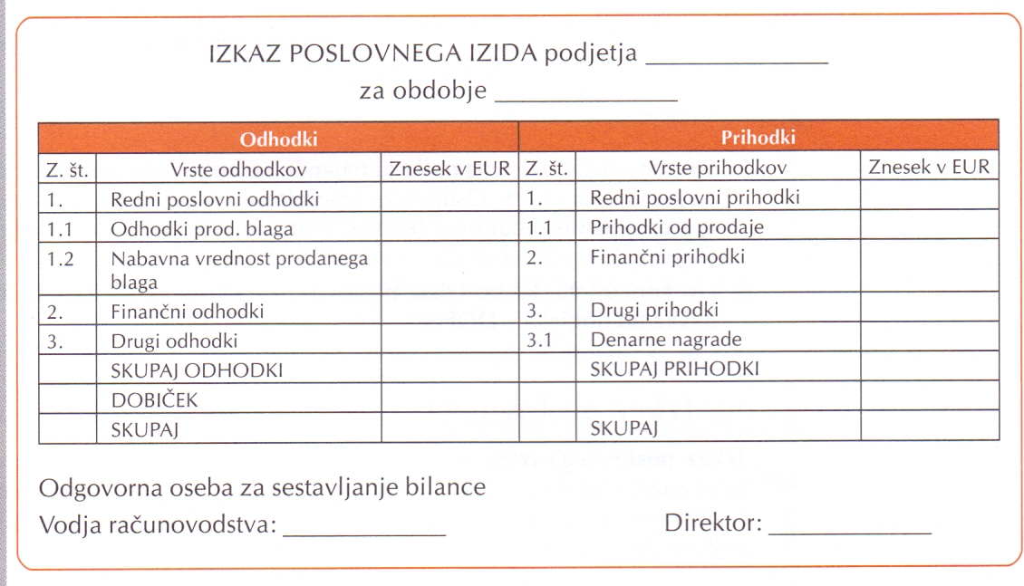

Slide 23
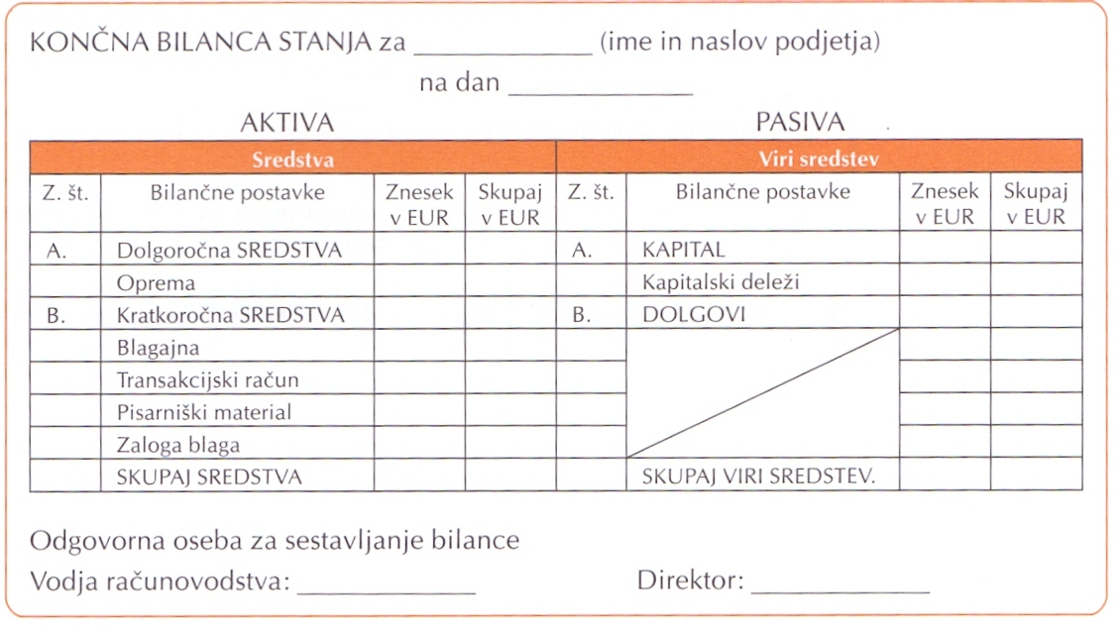

Slide 24
